Slide 1
Biyofilm
Prof.Dr. Barbaros Özer

Slide 2
Biyofilm oluşumunun engellenmesi
Mikroorganizma türü (sporlu- sporsuz)
Ürün özelliği (protein, yağ, karbonhidrat vb..)
İşleme koşulları (süre, sıcaklık vb..)
Yüzey materyali (pürüzlülük..)
Temizlik ve sanitasyon koşulları

Slide 3
CIP sistemlerinin etkinliği
Temizlik çözeltisinin konsantrasyonu ve bileşimi
Temizleme sıcaklığı
Süre
Temizlik çözeltisinin türbülans derecesi
Temizlenecek yüzey karakterizasyonu

Slide 4
Standard temizleme ajanı
Yüzey aktif madde ilavesi
(kir penetrasyonu + ıslanabilirilk)
CIP etkinliği

Slide 5
Biyofilm kontrolünde yeni yaklaşımlar
Biyosidal yüzeyler
Antbiofouling yüzeyler
Bakteri gelişimini engelleyen / öldüren yüzeyler
Yüzey topografyası ya da yüzey kimyası nedeniyle bakteri tutunumunu sınırlayan ya da engelleyen yüzeyler

Slide 6
Antibakteriyel (antibiofouling) yüzeyler
Kuru yüzeyler için
N,N‐dimethyl‐2‐morpholinone (CB ring) ile kaplı yüzeyler
Islak yüzeyler için
Zwitterionic carboxybetaine (CB‐OH ring)

Slide 7
Antibakteriyel (antibiofouling) yüzeyler
Antibakteriyel yüzey boyaları
gümüş, titanyum, hidroksiapatit, antibiyotikler, dörtlü amonyum bileşikleri ya da florür iyonları
Gıda güvenliği riskleri???

Slide 8
Biyofilm oluşumu-Görüş 1
Suda çözünen protein bileşikleri Pseudomonas’ların paslanmaz çelik yüzeylere tutunmasını engeller
Yağsız süt Staphylococcus aureus, Listeria monocytogenes ve Serratia marcescens’in yüzeye tutunmasını sınırlandırır
Proteinler yüzeye bağlanma konusunda bakteriler ile yarış içerisindedir

Slide 9
Biyofilm oluşumu-Görüş 2
Paslanmaz yüzeyler ile plastik yüzeylerin serum proteinleri veya laktoz ile kaplanması bakteri tutunumunu arttırır
Et suyu paslanmaz yüzeylerde yüzey yükleri azalttığından bakteri adsorbsiyonunu arttırır

Slide 10
Bakteri ayak izi!!
Yüzeylerden bakterilerin uzaklaştırılması EPS ya da hücre yüzey fragmentlerini içeren “ayak izleri” bırakabilir
Bu ayak izleri sonraki bakteri tutunumlarını hızlandırır

Slide 11
Bakteri yüzeyi
Bakteriyel biyosürfektant üretimi
(örn. P. aeruginosa tarafından üretilen glikolipid rhamnolipid)

Slide 12
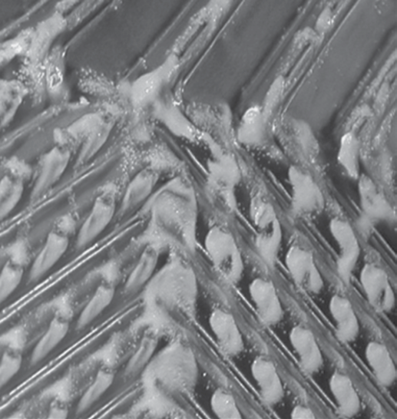
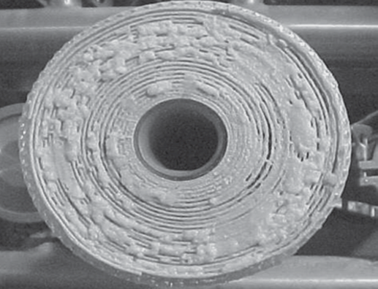
Biyofilmin proses etkinliğine etkileri

Slide 13
Biyofilm içindeki bakteriler santiasyon ajanlarına karşı planktonik bakterilerden daha dirençlidir.
Biyofilm içindeki S. thermophilus rutin CIP uygulamalarına (200 ppm sodyum hipoklorit ve 25 ppm cetyl trimethyl ammonium bromide (CTAB)) direnç gösterebilmektedir.

Slide 14
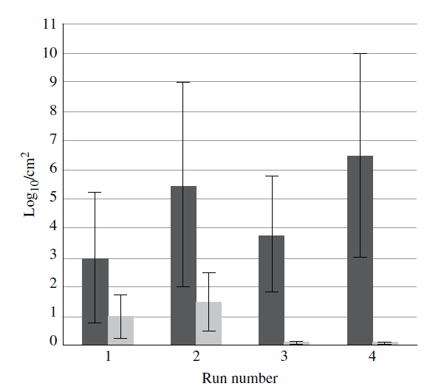
Sanitasyon ajanlarına direnç gösteren hücreler biyofilmin hızla rejenere olmasına yol açabilir
1: %1.8 NaOH 75 ºC/30 dk + %1,0 HNO₃ 75 ºC/ 30 dk
2: %1.8 NaOH 75 ºC/30 dk
3: %0.08 enzim temelli deterjan 60 ºC/30 dk + %1.8 NaOH 75 ºC/ 30 dk
4: %0.08 enzim temelli deterjan 60 ºC/30 dk + %1,0 HNO₃ 75 ºC/ 30 dk
Temizlik öncesi
Temizlik sonrası

